Slide 1

HƯỚNG DẪN CÀI ĐẶT VÀ SỬ DỤNG GIT, GITHUB
Bộ môn: ĐIỆN TOÁN ĐÁM MÂY
Giáo viên: PHẠM TÙNG DƯƠNG
Thành viên:
- Nguyễn Thị Liệu
- Nguyễn Thị Hải Yến
- Nguyễn Thị Yến
Hà Nội, Tháng 8, năm 2016

Slide 2
NỘI DUNG
GIỚI THIỆU GIT
HƯỚNG DẪN CÀI ĐẶT GIT
HƯỚNG DẪN SỬ DỤNG GIT

Slide 3
GIỚI THIỆU CHUNG VỀ GIT
Git là một “Hệ thống quản lý phiên bản phân tán” được viết bởi Linus Torvalds
Là phần mềm mã nguồn mở, có thể làm việc được trên nhiều hệ điều hành khác nhau: Windows, Linux, Mac OS X,…
Là phần mềm mã nguồn mở, có thể làm việc được trên nhiều hệ điều hành khác nhau: Windows, Linux, Mac OS X,…
Là phần mềm mã nguồn mở, có thể làm việc được trên nhiều hệ điều hành khác nhau: Windows, Linux, Mac OS X,…

Slide 4
ƯU ĐIỂM CỦA GIT
Git dễ sử dụng, an toàn và nhanh chóng.
Có thể giúp quy trình làm việc code theo nhóm đơn giản hơn rất nhiều bằng việc kết hợp các phân nhánh
Dễ dàng trong việc deployment sản phẩm.
Tốc độ cực nhanh
Đã được kiểm nghiệm & sử dụng trong hầu hết các công ty

Slide 5
TỔ CHỨC DỮ LIỆU TRONG GIT
Các tập tin trong Git tồn tại ở một trong ba trạng thái
Modified: tập tin được sửa nhưng chưa được đánh dấu để commit (nằm trong mục Unstaged files).
Staged: tập tin được đánh dấu sẽ được commit (nằm trong mục Staged files)
Committed: tập tin đã được commit và lưu trữ trong cơ sở dữ liệu.

Slide 6
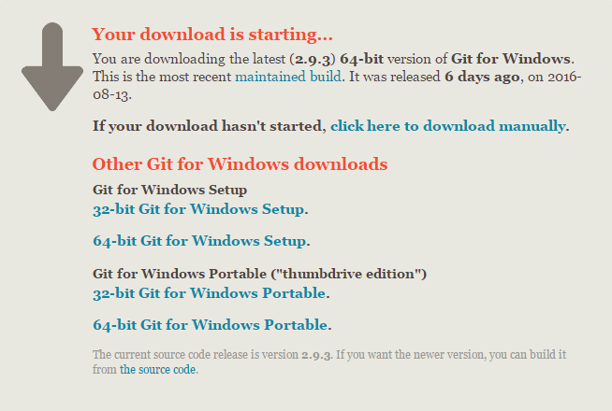
HƯỚNG DẪN CÀI ĐẶT GIT
Để download Git bạn truy cập vào link: https://git-scm.com/download/win
Chọn bản tương ứng với hệ điều hành của bạn , download và tiến hành cài đặt

Slide 7

ĐĂNG KÍ TÀI KHOẢN GITHUB
Bạn vào trang chủ của GITHUB theo đường link: https://github.com/
Tiến hành điền đầy đủ thông tin để đăng ký bao gồm: user, email, passord

Slide 8
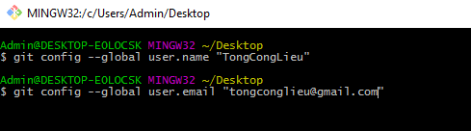
THIẾT LẬP CHỨNG THỰC CÁ NHÂN
Sau khi cài Git xong, việc đầu tiên bạn nên làm là khai báo tên và địa chỉ email vào trong file cấu hình của Git trên máy. Để làm điều này bạn sẽ cần sử dụng hai lệnh sau đây để thiết lập tên và email.
Sau khi thiết lập xong, bạn có thể kiểm tra thông tin chứng thực trên user của bạn bằng cách xem tập tin ~/.gitconfig

Slide 9
TẠO MỘT KHO CHỨA GIT
Bạn có thể tạo một dự án có sử dụng Git dựa theo hai phương pháp chính:
Thứ nhất là dùng một dự án hay một thư mục đã có sẵn để nhập (import) vào Git
Thứ hai là tạo bản sao của một kho chứa Git đang hoạt động trên một máy chủ khác.

Slide 10
KHỞI TẠO MỘT THƯ MỤC CHỨA TỪ THƯ MỤC CŨ
Nếu như bạn muốn theo dõi một dự án cũ trong Git, bạn cần gõ câu lệnh $git cd (tên thư mục) để vào trong thư mục của dự án đó.
Tiếp theo bạn gõ câu lệnh $ git init lệnh này sẽ tạo một thư mục mới có tên .git, thư mục này chứa tất cả các tập tin cần thiết cho kho chứa - đó chính là bộ khung/xương của kho chứa Git
Nếu bạn muốn kiếm soát phiên bản cho các tập tin có sẵn, bạn phải bắt đầu theo dõi các tập tin đó và thực hiện commit đầu tiên/khởi tạo (initial commit). Bạn có thể hoàn thành việc này bằng cách chỉ định tập tin bạn muốn theo dõi trong mỗi lần commit sử dụng câu lệnh $git add:
$ git add .
$ git add README
$ git commit -m 'phiên bản đầu tiên/khởi tạo của dự án'

Slide 11
SAO CHÉP MỘT KHO CHỨA ĐÃ TỒN TẠI
Nếu như bạn muốn có một bản sao của một kho chứa Git có sẵn - ví dụ như, một dự án mà bạn muốn đóng góp vào – bạn dung câu lệnh $git clone
Sử dụng lệnh $git clone [url] để sao chép một kho chứa. Ví dụ, nếu bạn muốn tạo một bản sao của thư viện Ruby Git có tên Grit, bạn có thể thực hiện như sau:
$ git clone git://github.com/schacon/grit.git

Slide 12
CÁC THAO TÁC CƠ BẢN TRONG GIT
Git add: Thêm một file (modified hoặc untracked) vào lần commit tiếp theo
Git commit: Lưu các thay đổi vừa tạo ra (bằng lệnh add) vào kho chứa (repo) trên máy mình
Git pull = fetch + merge
Git fetch: Kéo dữ liệu từ kho chứa trên server xuống kho chứa ở máy của bạn
Git merge: Merge dữ liệu. Mặc định là merge dữ liệu từ lần commit gần nhất trên máy (HEAD) với dữ liệu lần commit mới nhất trên server
Git push: Đồng bộ hóa kho chứa trên máy & kho chứa trên server (bitbucket)
Git log: Xem lại lịch sử của 1 file/branch

Slide 13
MỘT SỐ CÂU LỆNH DÙNG TRONG GIT
$ git status: Kiểm Tra Trạng Thái Của Tập Tin, Quản Lý Các Tập Tin Đã Thay Đổi
$ git add README: Theo Dõi Các Tập Tin Mới
$ git commit: Commit Thay Đổi
$ git rm --cached : Xoá Tập Tin
$ git mv file_from file_to: Di Chuyển Tập Tin
$ git commit --amend: Thay Đổi Commit Cuối Cùng

Slide 14


